Slide 1
Тема
ЗАГАЛЬНА СИСТЕМА ОПОДАТКУВАННЯ
Податки.
Ведення обліку.
Поняття про ПДВ.

Slide 2
ПОДАТКИ НА ЗАГАЛЬНІЙ СИСТЕМІ ОПОДАТКУВАННЯ
ПДФО 18%
ФОП
ВЗ 1,5%
ЗСО
ЄСВ 22%
ТОВ
Податок на прибуток 18%
ПДВ – 20% добровільно, якщо за останні 12 місяців дохід не перевищує 1 млн. грн
У протилежному випадку процедура є обов'язковою.

Slide 3
ТЕРМІНИ СПЛАТИ ПОДАТКІВ
За загальним правилом платник податків зобов’язаний самостійно сплатити суму податкового зобов’язання, зазначену в поданій ним податковій декларації, протягом 10 к. дн., що настають за останнім днем відповідного граничного строку, передбаченого ПКУ для подання податкової декларації, крім випадків, установлених Кодексом.

Slide 4
ОСОБЛИВОСТІ СПЛАТИ ПОДАТКІВ ДЛЯ ФОП
ПДФО
«за себе»
ВЗ
«за себе»
ЄСВ
«за себе»
Сума оподатковуваного прибутку ФОП визначається за результатами календарного року. Однак сплата ПДФО відбувається у вигляді авансових платежів.
Військовий збір сплачується тільки один раз, за підсумками року
Сплачується до 20-го числа місяця, наступного за звітним кварталом
Сплату здійснюють 20-го числа місяця наступного за кожним календарним кварталом, окрім 4 кварталу.
Сплачується разом з ПДФО.

Slide 5
ПРАВИЛА ЗАГАЛЬНОЇ СИСТЕМИ ОПОДАТКУВАННЯ
Відповідно до п. 177.2 ПКУ об'єктом оподаткування є чистий оподатковуваний дохід, тобто різниця між загальним оподатковуваним доходом (виручка у грошовій та негрошовій формі) і документально підтвердженими витратами, пов'язаними з господарською діяльністю такої фізичної особи – підприємця.
Загальний оподаткований дохід (виручка у грошовій та негрошовій формі)
Документально підтверджені витрати, пов’язані з господарською діяльністю
Чистий оподаткований дохід

Slide 6
СКЛАД ДОХОДУ
Включаються до доходу | Не включаються до доходу
Доходи, пов’язані із веденням господарської (підприємницької) діяльності - виручка у грошовій та негрошовій формі | Доходи зі статусом доходів «просто» фізичної особи.
 | Суми податку на додану вартість, що входять до ціни придбаних або проданих товарів (робіт, послуг) (п. 177.3 ПКУ) – для підприємця, зареєстрованого як платник ПДВ (ПДВ не включаються до витрат і доходу).
 | Суми акцизного податку з реалізованих суб'єктами господарювання роздрібної торгівлі підакцизних товарів (пп. 177.3.1 ПКУ).

Slide 7
ГОЛОВНІ ПРАВИЛА ВЕДЕННЯ ОБЛІКУ
Фізичні особи - підприємці зобов’язані вести облік доходів і витрат та мати підтверджуючі документи щодо походження товару. Облік доходів і витрат може вестися в паперовому та/або електронному вигляді, у тому числі через електронний кабінет.
Починаючи з 16.07.2021 фізичні особи – підприємці на загальній системі оподаткування зобов’язані вести облік доходів і витрат за Типовою формою, затвердженою наказом Міністерства фінансів України від 13.05.2021 № 261, яка не підлягає реєстрації у контролюючому органі

Slide 8
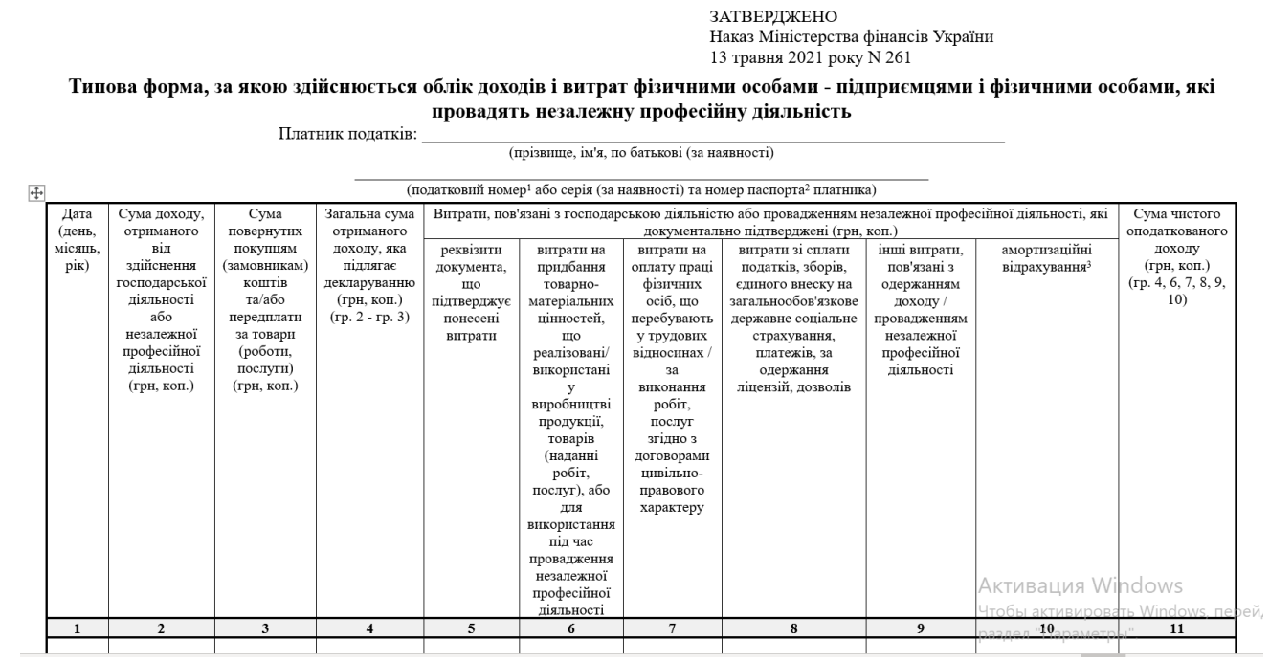
ФОРМА ВЕДЕННЯ ОБЛІКУ ДОХОДІВ І ВИТРАТ

Slide 9
ГОЛОВНІ ПРАВИЛА ВЕДЕННЯ ОБЛІКУ
Типова форма зберігається у самозайнятої особи протягом 3 років після закінчення звітного періоду, у якому здійснено останній запис.
Дані обліку доходів і витрат заповнюються з наростаючим підсумком у гривнях з копійками та використовуються для заповнення річної податкової декларації про майновий стан і доходи.

Slide 10
ПОНЯТТЯ ПРО ПДВ
Податок на додану вартість (ПДВ) — це непрямий податок, який входить в ціну товару, послуги та сплачується покупцем, але до бюджету його перераховує продавець.
Податкове зобов’язання
Податковий кредит
До бюджету платник перераховує суму ПДВ, яка є різницею між податковим зобов’язанням та податковим кредитом.

Slide 11
ОПЕРАЦІЇ, ЩО ОПОДАТКОВУЮТЬСЯ ПДВ
Операції
Оподатковані
(Опод. ПДВ)
Не є оподатковуваними
(Не ПДВ)
Звільнені від оподаткування
(Без ПДВ)
20%, 14%, 7%, 0%
ст. 194, 195 ПКУ
ст. 196, 186 ПКУ
(страхові, цінні папери)
список КМУ
ст. 197
(дит. харч., стоматолог., друк.)

Slide 12
ПОДАТКОВИЙ КРЕДИТ (ВХІДНИЙ ПДВ)
Податковий кредит — це сума, на яку платник ПДВ має право зменшити податкове зобов’язання звітного (податкового) періоду.
Податковий кредит формують за операціями:
придбання або виготовлення товарів та послуг,
придбання необоротних активів,
отримання оподатковуваних послуг від нерезидента,
ввезення необоротних активів на митну територію України за договорами оперативного або фінансового лізингу,
ввезення товарів та/або необоротних активів на митну територію України (п. 198.1 ПК).

Slide 13
ПОДАТКОВЕ ЗОБОВ’ЯЗАННЯ (ВИХІДНИЙ ПДВ)
Податкове зобов'язання — це зобов'язання платника податків (платежів) сплатити у встановлені терміни у відповідні бюджети і державні цільові фонди обчислену суму податку (платежу) у встановленому порядку.
Продавець, що постачає товари чи послуги, нараховує податкові зобов’язання з ПДВ (п. 185.1 ПК). У загальному випадку датою виникнення податкових зобов’язань є перша з таких дат:
отримання коштів від покупця/замовника,
відвантаження товарів (п. 187.1 ПК).

Slide 14
ПОНЯТТЯ ПОДАТКОВОГО ЗОБОВ’ЯЗАННЯ ТА ПОДАТКОВОГО КРЕДИТУ
Сума – 120грн
(в т.ч. ПДВ – 20 грн)
Сума – 180грн
(в т.ч. ПДВ – 30 грн)
А
Б
В
Вартість 100 грн
+ 50 грн (націнка) = 150 грн
+ ПДВ 20% (30 грн)
150 грн + 30 грн = 180грн
Вартість 100 грн
+ ПДВ 20%
100 грн + 20 грн = 120 грн
20 грн
30 грн
податковий кредит
(з постачальниками)
Податкове зобов’язання
(з покупцями)
30 грн – 20 грн = 10 грн
Сплата до бюджету

Slide 15
ВИЗНАЧЕННЯ СУМИ ПДВ
ПЗ-ПК
-
Вам винні
ПЗ-ПК
+
Ви винні

Slide 16
ПОДАТКОВА НАКЛАДНА
Податкова накладна – це документ, який існує лише в електронній формі та використовується платниками ПДВ для обліку податкового зобов’язання та податкового кредиту, які виникаю з цього податку.
Реєстрація податкової накладної у базі ДПС (ЄРПН) є необхідно умовою для отримання покупцем права на податковий кредит та обов’язком продавця.

Slide 17
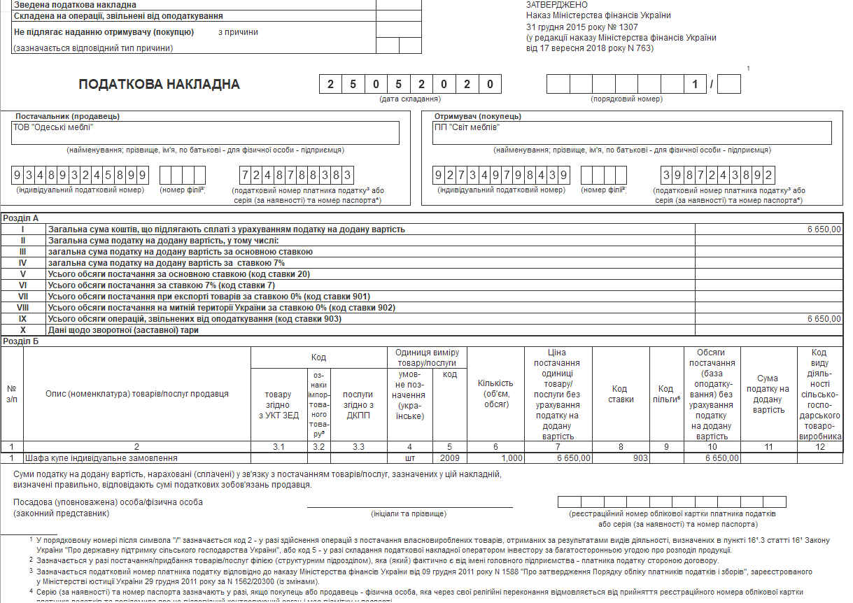
ПОДАТКОВА НАКЛАДНА

Slide 18
«ДОКУМЕНТАЛЬНА» ВІДПОВІДАЛЬНІСТЬ ФОПА

Slide 19
ПИТАННЯ ДЛЯ САМОКОНТРОЛЮ
Які терміни сплати податків на загальній системі оподаткування?
Що таке ПДВ?
Який документ підтверджує право на податковий кредит?

